Slide 1
KOK设置教程
Installation Instruction Android
*本说明书撰写基准为ETH。

Slide 2
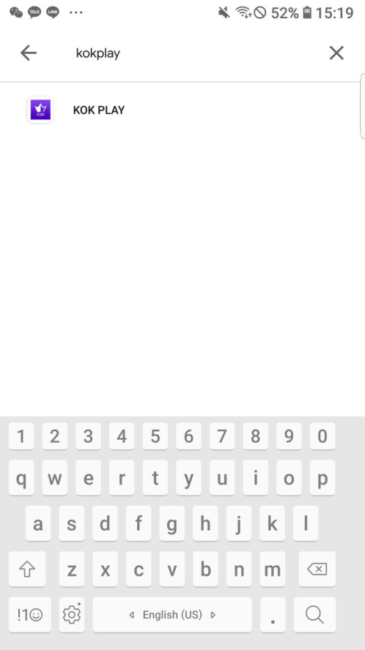
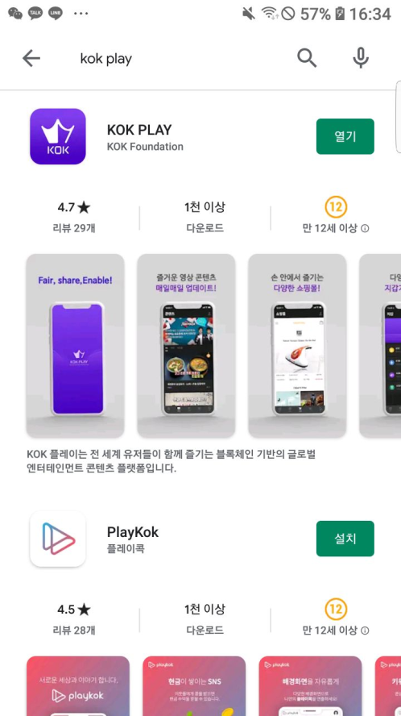
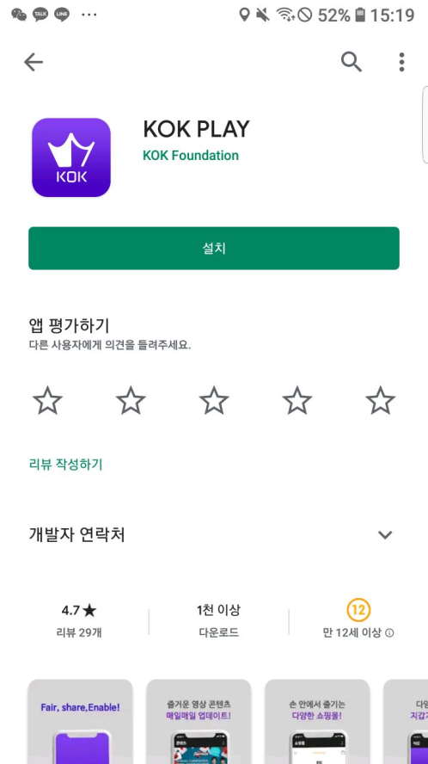
设置KOK PLAY – 安卓(Android) : 谷歌商店下载
1. 在谷歌商店搜索“KOKPLAY”
2. 点击KOK PLAY APP
3. 点击下载
*本说明书撰写基准为ETH。

Slide 3
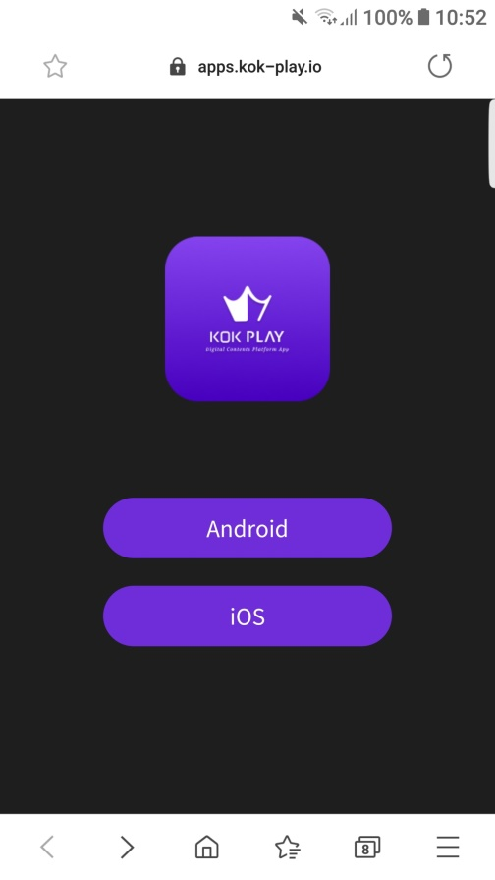
设置KOK PLAY – 安卓(Android)
1. 点击推荐人微信或文字信息的链接网址。
（安装时可能会跳出“此为来源不明的APP”。
请至“手机>设置”确认“此为来源不明的APP”按键是否为ON。
2. 确认KOK是否安装完成。点击KOK APP后再点击“打开”即可打开OS画面。
3. 点击“Android”
*安卓手机和iPhone可通过网站下载KOK。
*本说明书撰写基准为ETH。

Slide 4
设置KOK PLAY – 安卓(Android)
安装时可能会跳出“此为来源不明的APP”。
请至“手机>设置”确认“此为来源不明的APP”按键是否为ON。

Slide 5
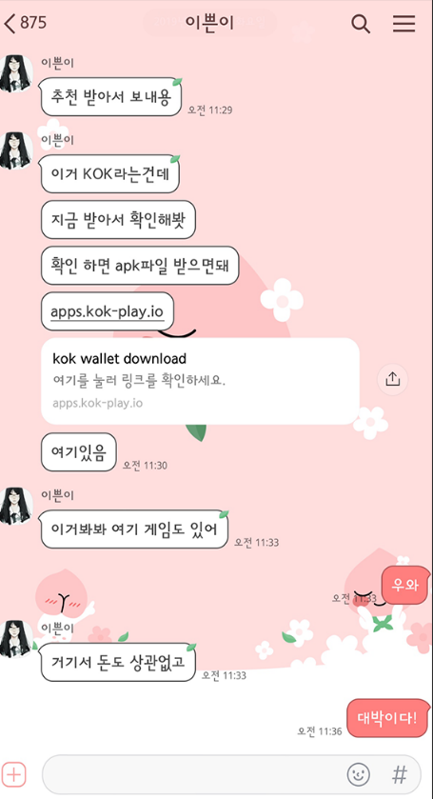
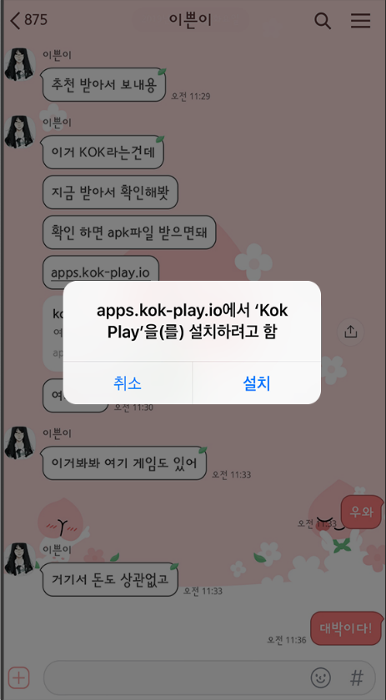
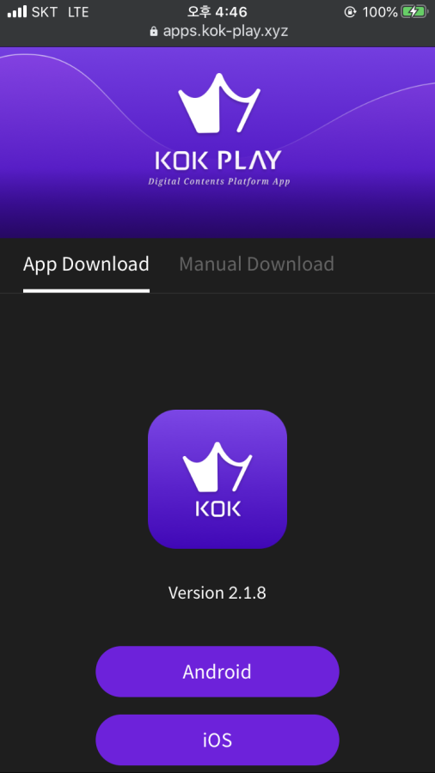
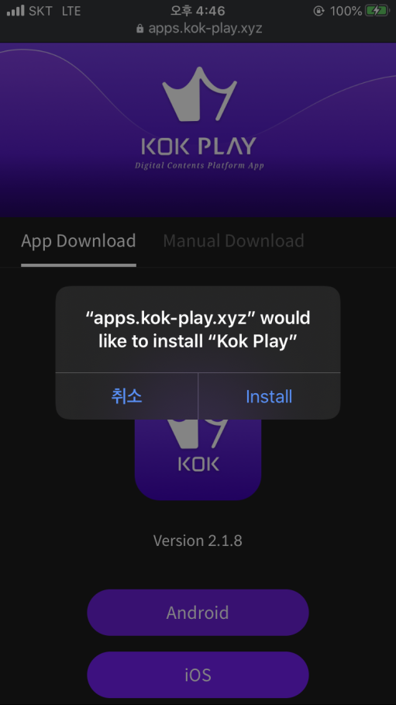
设置KOK PLAY – iPhone(iOS)
*安卓手机和iPhone可通过网站下载KOK。
*本说明书撰写基准为ETH。
1. 点击推荐人微信或文字信息内的链接网址。
2. 安装时可能会跳出“此为来源不明的APP”。
点击“设置”，再点击iOS。

Slide 6
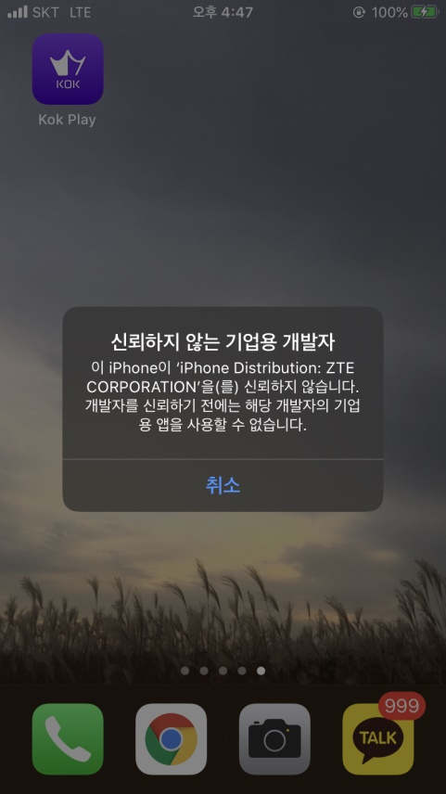
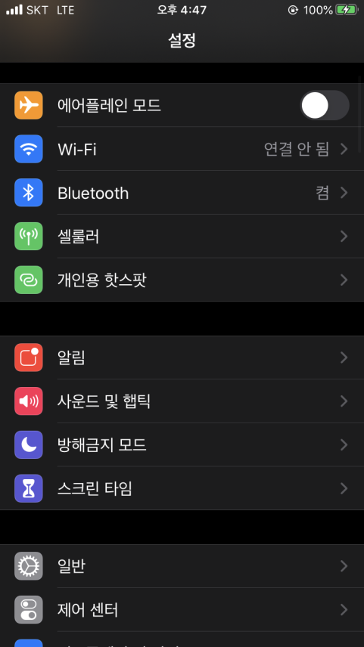
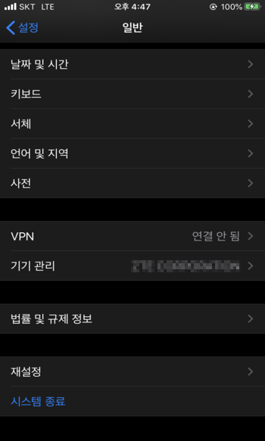
设置KOK PLAY – iPhone(iOS)
iPhone无法下载时： iPhone安装时有几率会跳出“未受信任的企业及开发者”对话窗。
iPhone安装时有几率会跳出“未受信任的企业
及开发者”对话窗。
2. 按照“手机桌面>设置>通用>设备管理“顺序点击。

Slide 7
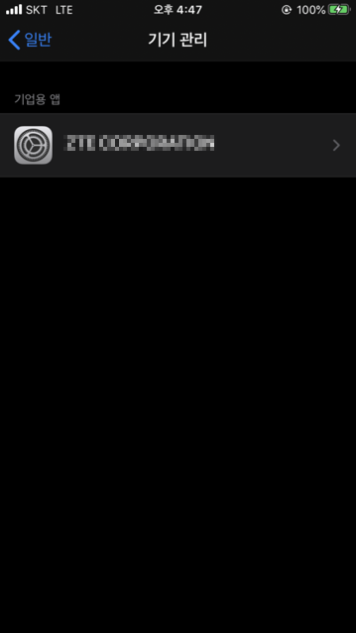
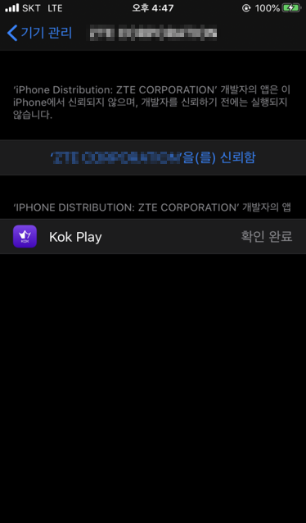
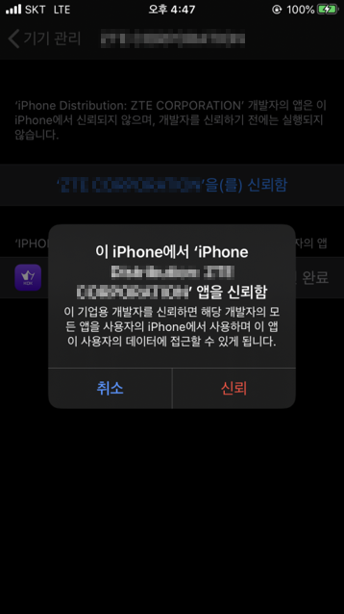
设置KOK PLAY – iPhone(iOS)
iPhone无法下载时： iPhone安装时有几率会跳出“未受信任的企业及开发者”对话窗。
3. 在设备管理会显示为企业用APP。
4. 点击该栏位，跳出视窗时请点击“信赖”。

Slide 8
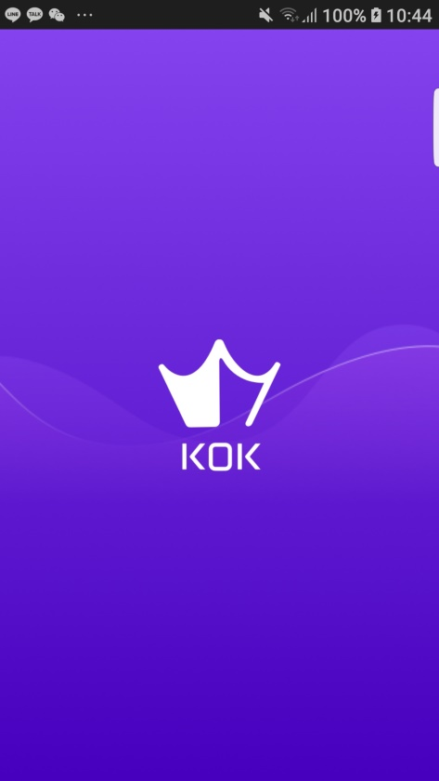
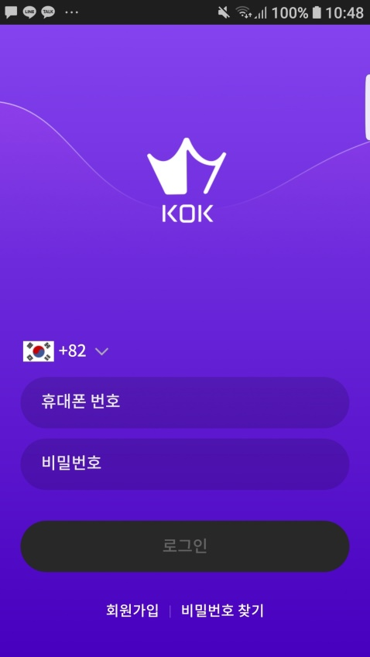
设置KOK PLAY – 加入会员
1. 设置完成，点击“打开”即可启动APP。
2. 点击下方“加入会员”。

Slide 9
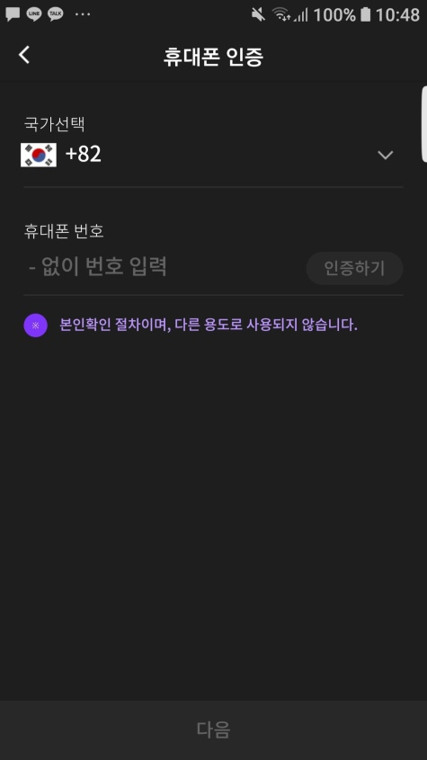
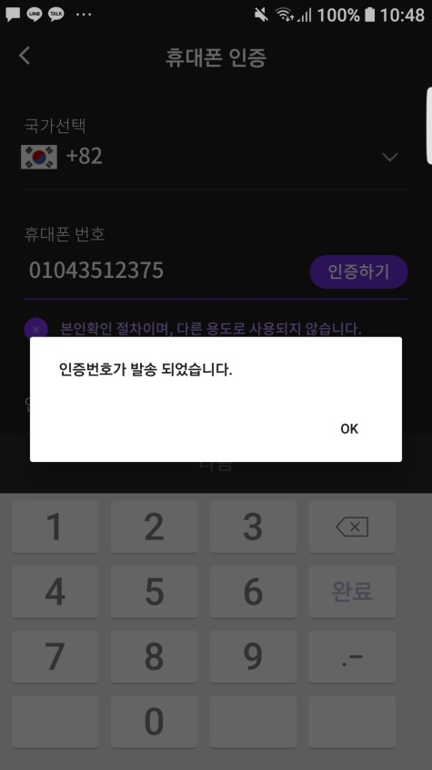
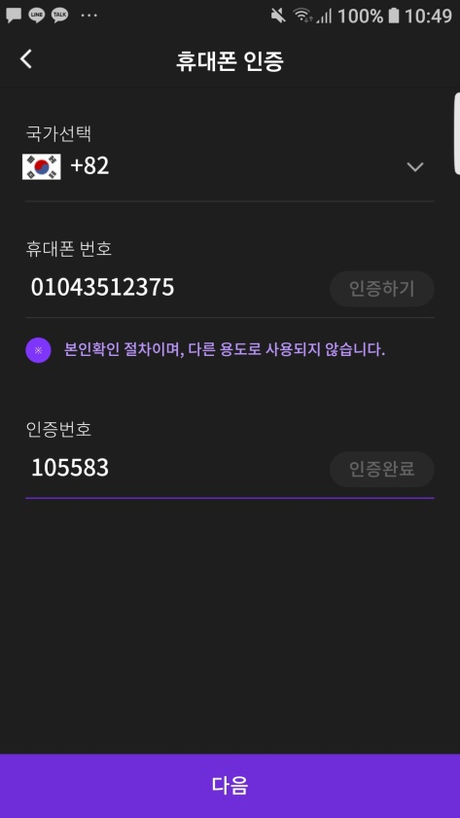
设置KOK PLAY – 加入会员
3. 选择所在国家后，输入收取验证码的手机号码。
4. 点击“取得验证码”。
5. (认证码发送窗) 点击“OK”
6.输入认证码后点击“下一步”进入注册画面。

Slide 10
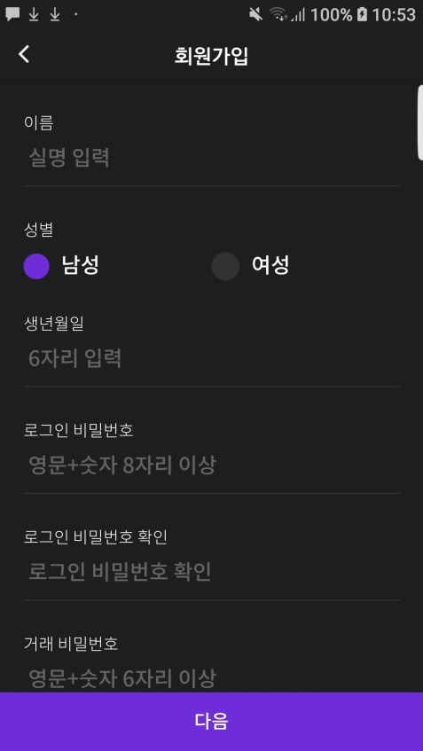
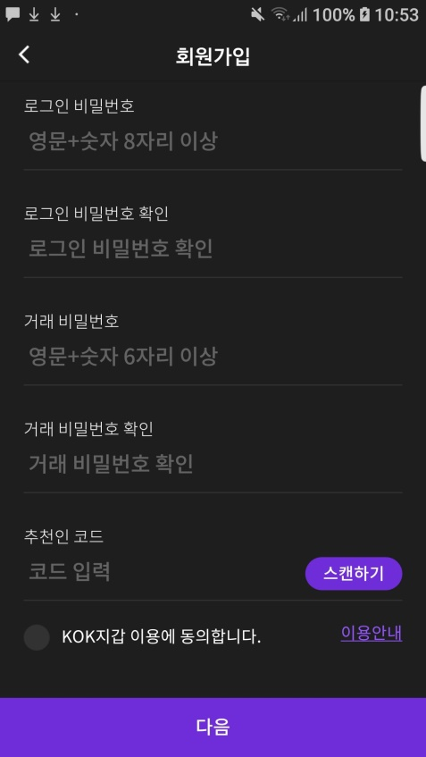
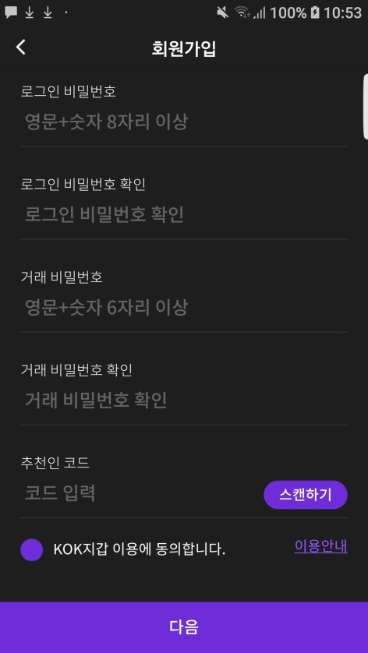
设置KOK PLAY – 加入会员
7. 输入个人信息后点击“下一步”。
*密码至少8个字符（须含英文和数字）。
8. 勾选同意使用条款后点击“下一步”。

Slide 11
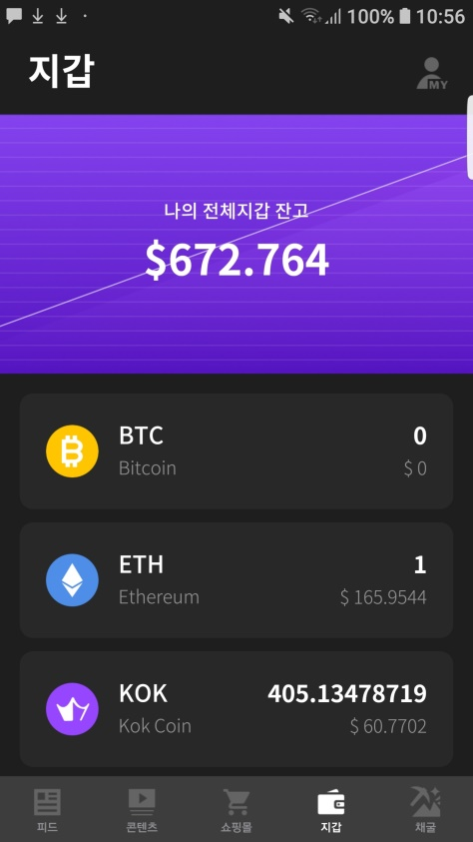
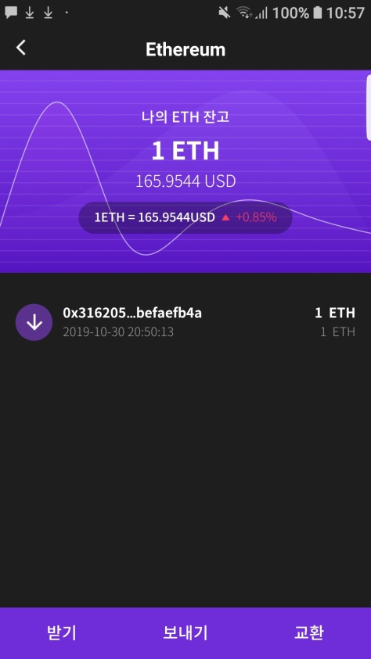
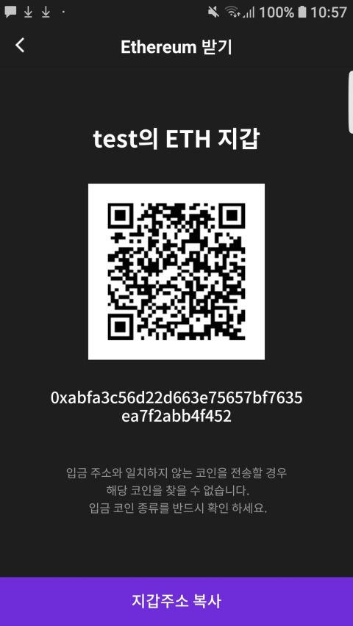
设置KOK PLAY – 充币
现在持有量
下面趋势图为代币最新行情。
（CoinMarketCap 为准）
充币、提币明细。
点击下方“钱包“。
点选要充值的金币。
(目前支援ETH, BTC, USDT)
2. 点击“存入”。
3. 画面显示入金地址和QR码。
在您使用的交易所或外部钱包扫描QR码或复制住址
即可进行充币。

Slide 12
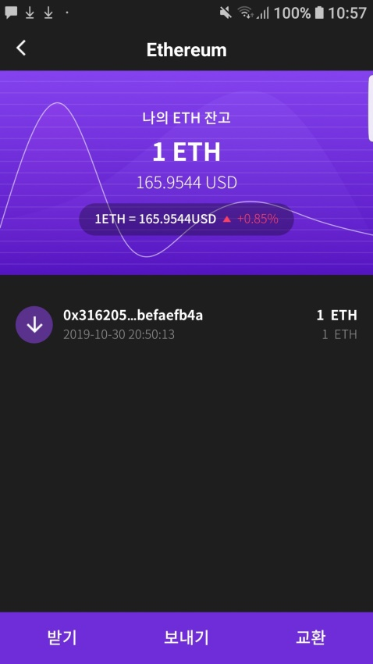
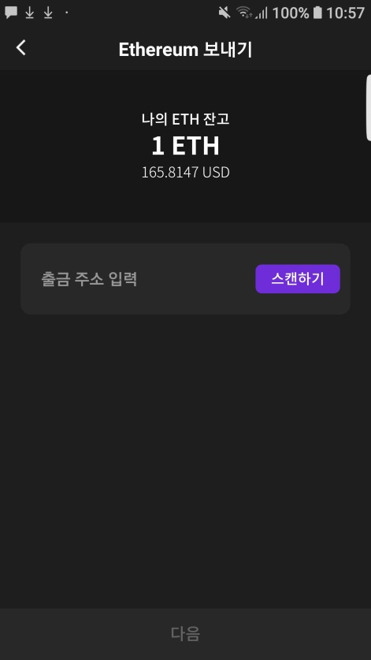
设置KOK PLAY – 提币
1. 选择要提现的币种。
2. 点击“提现”
3.输入提币地址或扫描QR码。

Slide 13
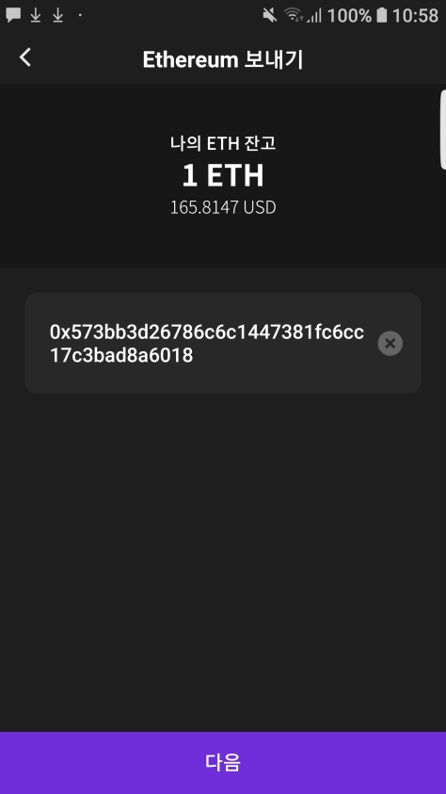
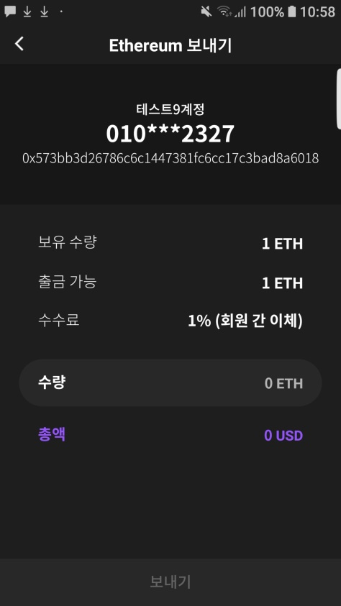
设置KOK PLAY – 提币
确认提币地址。
资产现况及提币手续费
确认提现金额。
4. 确认您输入的提币住址无误后，
点击“下一步”。
5. 输入提币金额后点击“提现”。
* 2019.10.18 16:37 CoinMarketCap为准

Slide 14
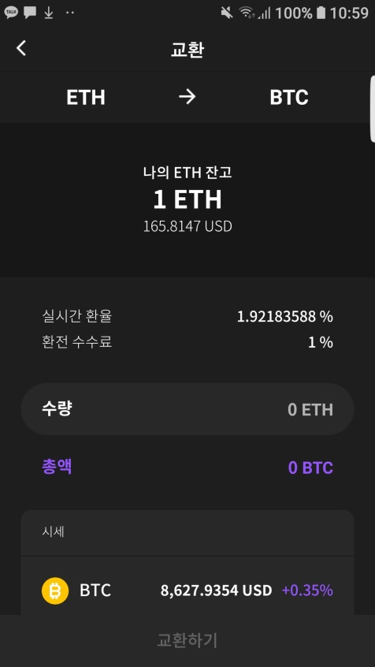
设置KOK PLAY – 换钱
代币行情
1. 选择要交换的币。
2. 点击“交换”。
3. 点击数量（输入金额）。

Slide 15
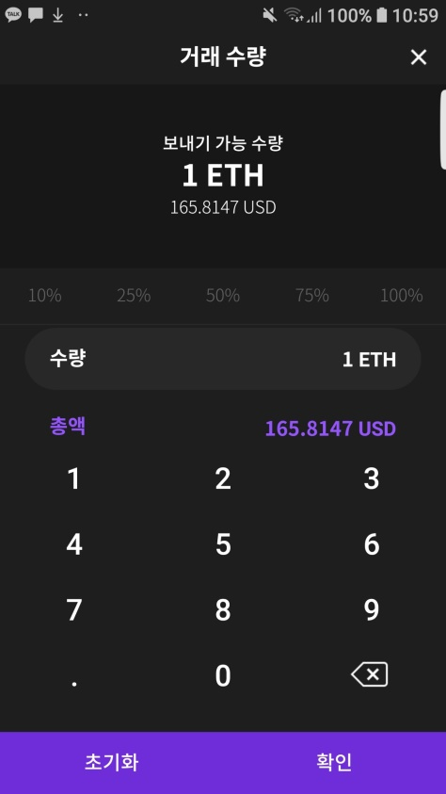
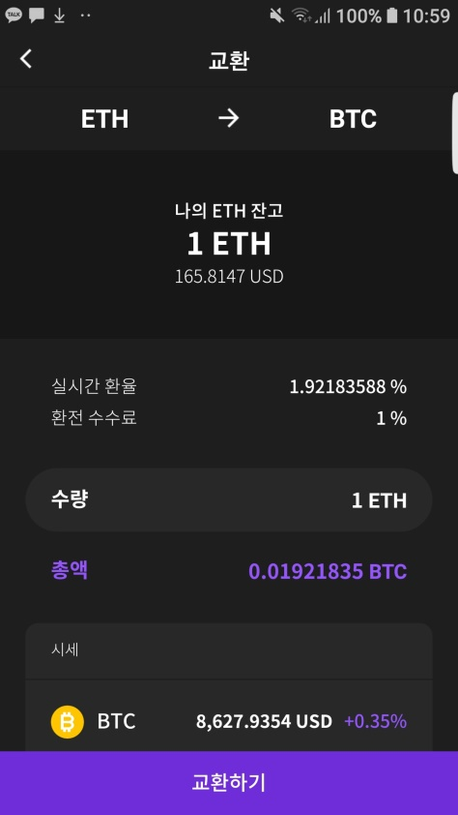
设置KOK PLAY – 换钱
4. 输入欲交换的金额后点击“交换”。
(金额输入有误时，请点击初期化。)
5. 点击要交换的代币，
确认无误后点击“交换”。

Slide 16
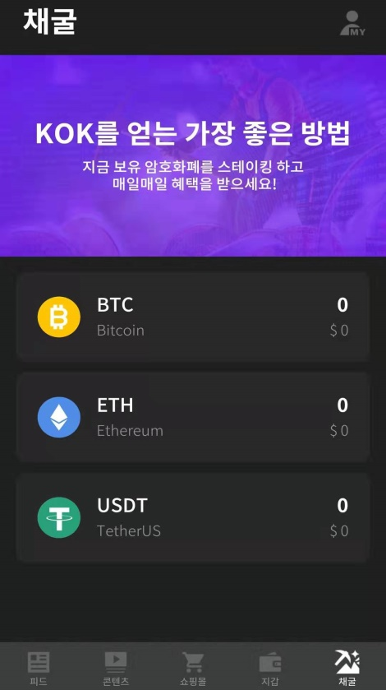
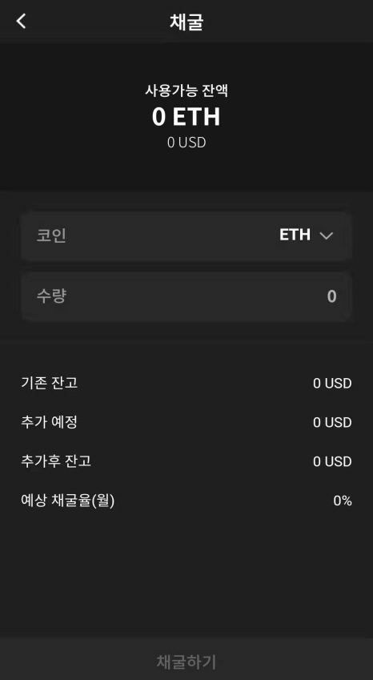
设置KOK PLAY – 存入挖矿
1.选择要存入的币种。
(目前支援ETH, BTC,USDT)
2. 选择入金币种后点击数量。

Slide 17
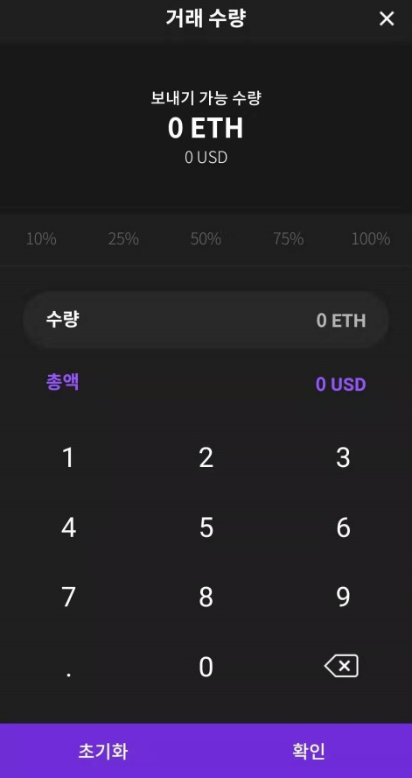
设置KOK PLAY – 存入挖矿
资产现况
挖矿预期收益
3. 输入存入金额。
(金额输入有误时，请点击初期化。)
4.确认资产和收益后，点击“挖矿”。

